Slide 1
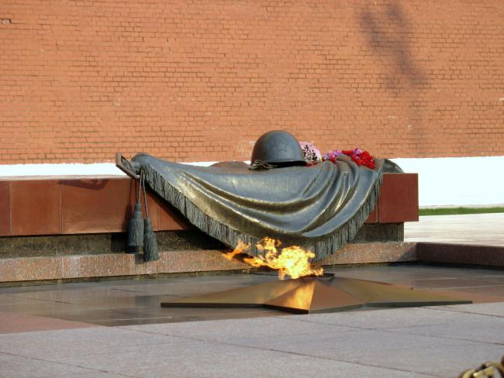
Города-герои Великой Отечественной войны
Составитель:
воспитатель 1 кв. кат.
Шустикова В.В.

Slide 2
Звание город-герой
Ленинград (Санкт-Петербург) – 1945 год;
Сталинград (Волгоград) – 1945 год;
Севастополь -1945 год;
Одесса – 1945 год;
Киев -1965 год;
Москва -1965 год;
Брест (крепость-герой) -1965 год;
Керчь – 1973 год;
Новороссийск -1973 год;
Минск -1974 год;
Тула -1976 год;
Мурманск -1985 год;
Смоленск -1985 год.

Slide 3
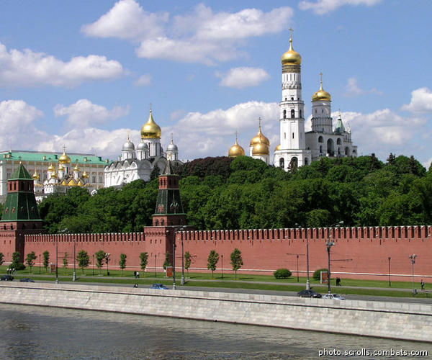
Город-герой Москва

Slide 4
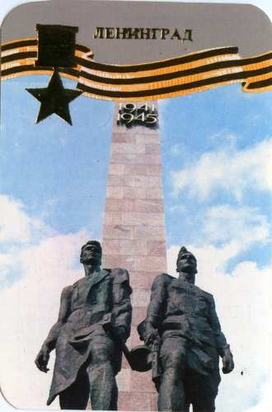
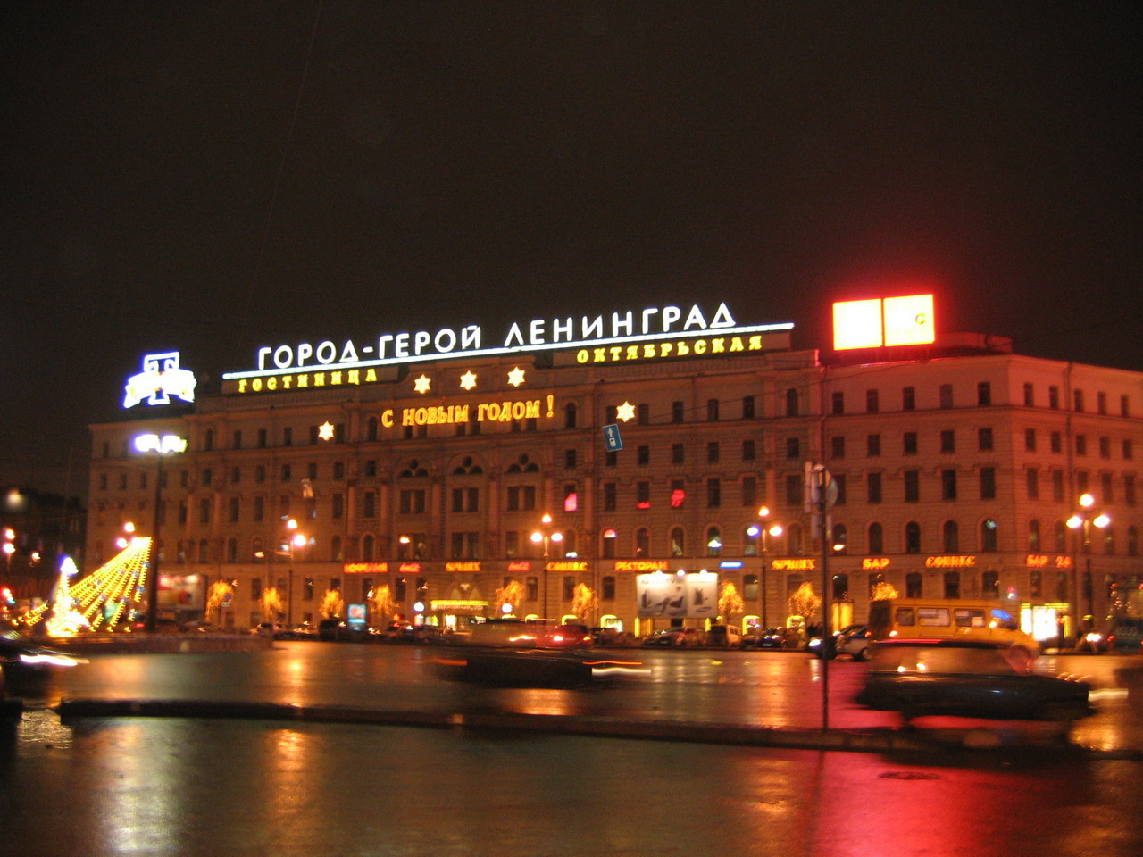
Город-герой Ленинград

Slide 5
Город-герой Сталинград (Волгоград)

Slide 6
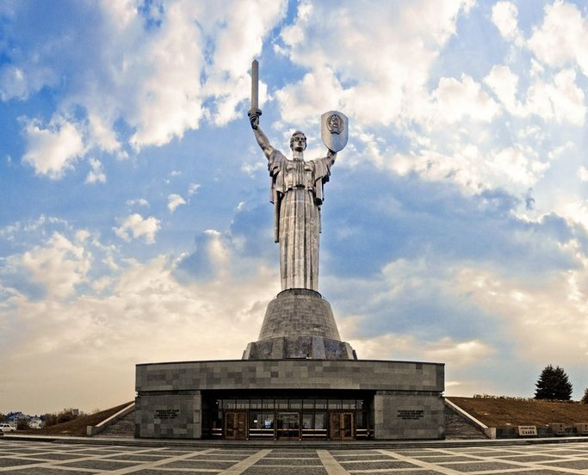
Город-герой Киев
Город-герой Киев

Slide 7
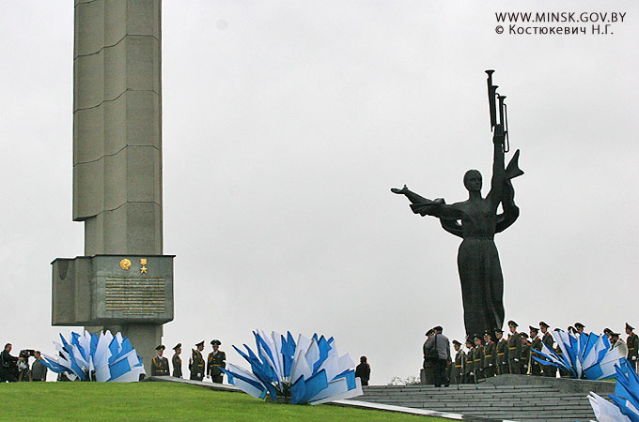
Город-герой Минск

Slide 8
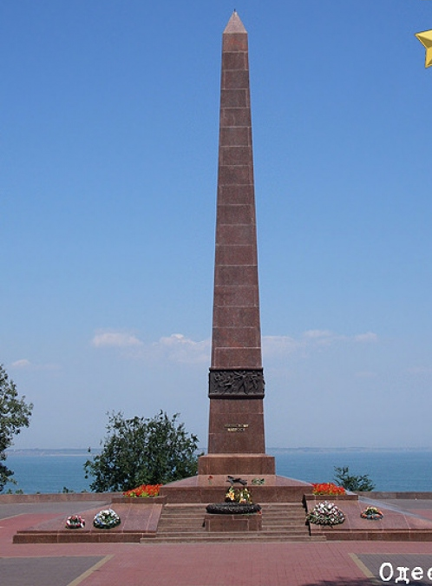
Город-герой Одесса

Slide 9
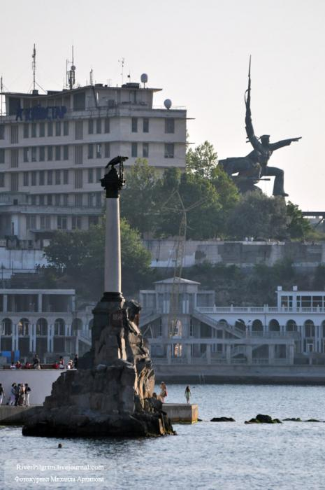
Город-герой Севастополь

Slide 10
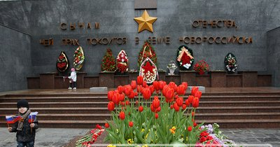
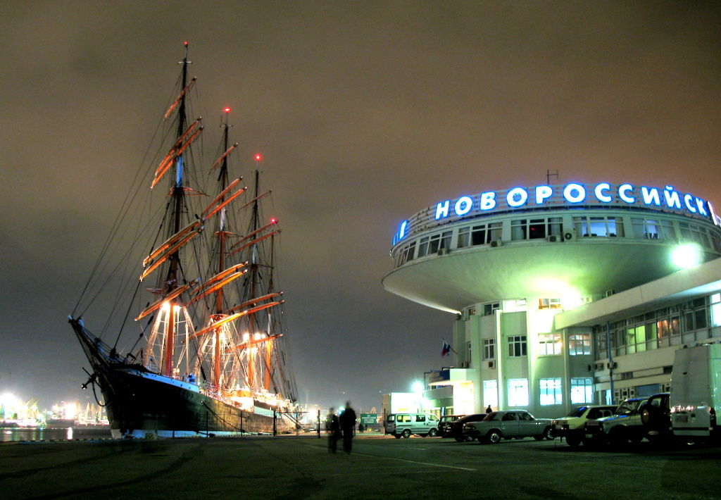
Город-герой Новороссийск

Slide 11
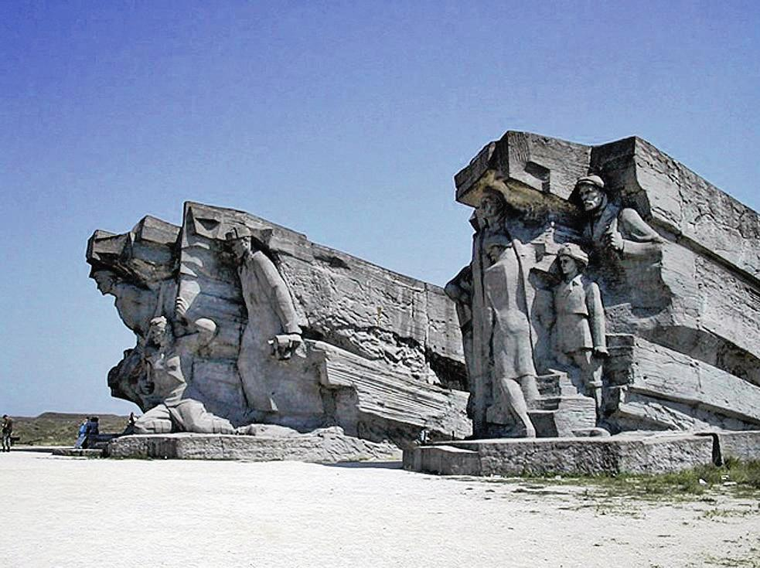
Город-герой Керчь
Город-герой Керчь

Slide 12
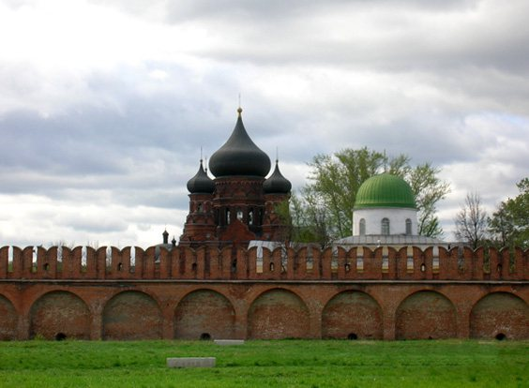
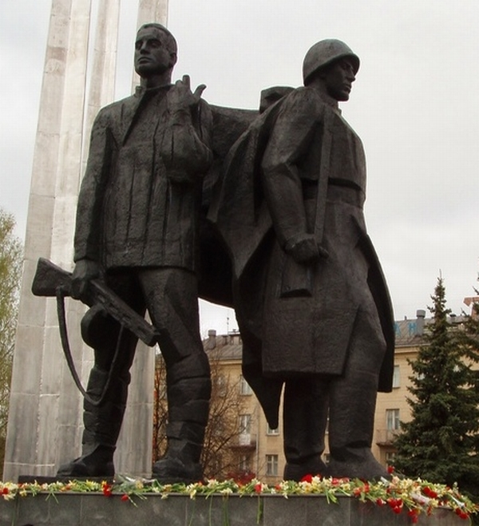
Город-герой Тула

Slide 13
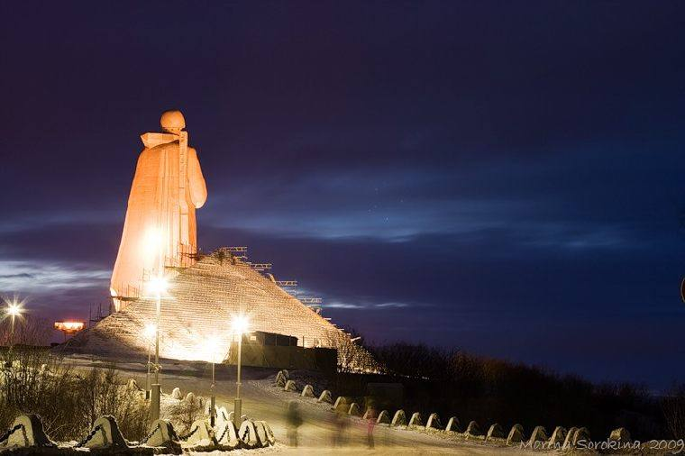
Город-герой Мурманск

Slide 14
Город-герой Смоленск

Slide 15
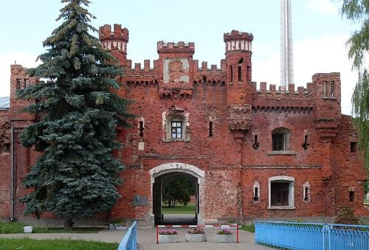
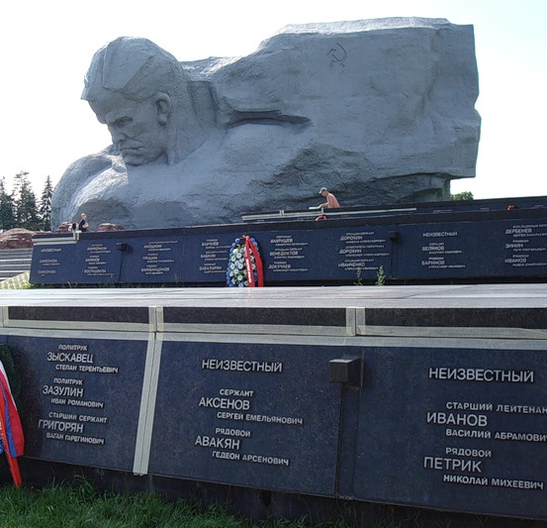
Крепость-герой Брест (Брестская крепость)

Slide 16
Информационные источники: Картинки: 1http://900igr.net/kartinki/istorija/Po-gorodam-gerojam/015-Gorod-geroj-Leningrad.html 2.http://www.wincantov.com.ua/events_dat.php?id=1http://900igr.net/kartinki/istorija/Po-gorodam-gerojam/013-Gorod-geroj- 3. Kiev.htmlhttp://900igr.net/kartinki/istorija/Po-gorodam-gerojam/013-Gorod-geroj- 4.http://900igr.net/kartinki/istorija/Po-gorodam-gerojam/015-Gorod-geroj-Leningrad.html 5. http://smotra.ru/users/moskawa/ 6. http://www.livekuban.ru/afisha/2012-9-16/other/3933 7. http://newscrimea.ru/znaniya/57-gorod-geroy-kerch.html 8.http://vtule.ru/public/public_echo.php?id=843&id_pr=0&id_razdel=5&page=62 9. http://searchmasterclass.net/raznye-master-klassy-i-podelki/551955-murmansk-gorod-moj-shirokoplechij.html 10. http://photoshare.ru/photo8866246.html 11. Стихотворение http://krasivye-stihi.3dn.ru/load/o_vojne_voennye/stikhi_o_vojne_do_slez/23-1-0-101

Slide 17
«ВЕЛИКАЯ ВОЙНА» Была война в сороковых, Там на смерть дрались за свободу, За то, чтоб не было невзгоды, За то, чтоб не было войны. На минах танки подрывались, Солдаты на смерть там сражались. И в восемнадцать лет свои, За нас отдали жизнь они. То, что случилось, не забудем, И до конца мы помнить будем Про подвиг тот в сороковых, Про тех, кого уж нет в живых.
Иван Ващенко

